Slide 1
自然语言处理 课程作业
基于预训练语言模型的分类任务

Slide 2
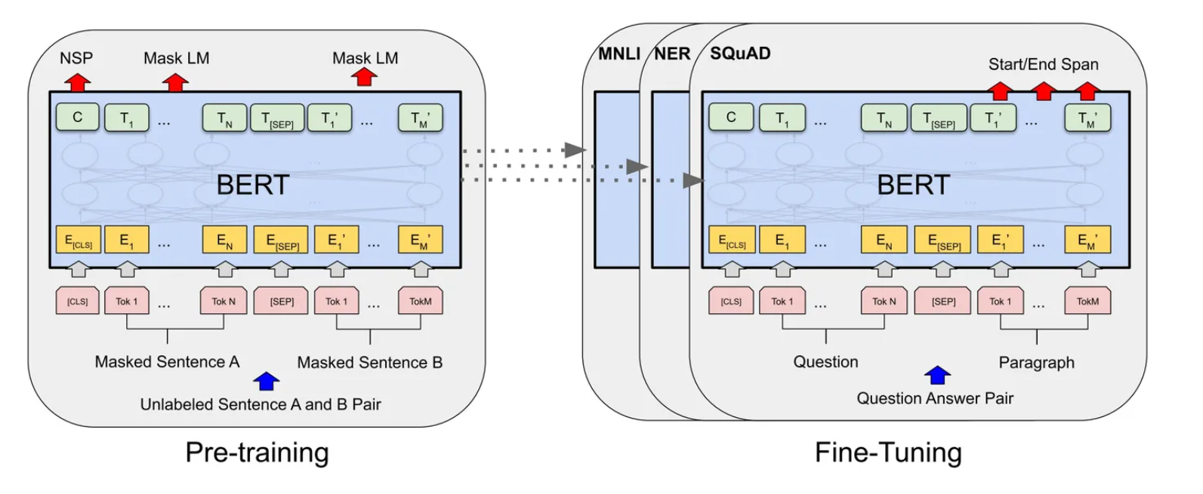
BERT
任务一：Masked LM（MLM）
把输入的句子对进行WordPiece处理后，随机选15%的token【MASK】掉，然后对【MASK】掉的token进行预测。
任务二：Next Sentence Prediction（NSP）
判断句子对是否是真正连续的句子对。
具体来说，当采样预训练样本时，句子对 A 和 B，B 有 50% 的概率是 A 的真实的后一句；有 50% 的概率是语料库中的随机一句，在预训练时，让模型去学习.

Slide 3
RoBERTa（BERT的改进）
用了更多的训练语料；
训练上，
采用动态【MASK】；
去掉下一句预测的NSP任务；
更大的batch_size；
文本编码不同

Slide 4
NLI(Natural Language Inference)任务
WNLI(Winograd NLI，Winograd自然语言推断)，自然语言推断任务，数据集来自于竞赛数据的转换。任务是预测两个句子对是否有关（蕴含、不蕴含）。训练集两个类别是均衡的，测试集是不均衡的，65%是不蕴含。
样本个数：训练集635个，开发集71个，测试集146个。
任务：判断句子对是否相关，蕴含和不蕴含，二分类任务。
评价准则：准确率（accuracy）。
Notes:
我们这里考虑到硬件限制，选择glue里面一个很小的wnli数据集作为目标

Slide 5
WNLI examples
标签为1,蕴含:
The actress used to be named Terpsichore, but she changed it to Tina a few years ago, because she figured it was too hard to pronounce. Terpsichore was too hard to pronounce.
Since Chester was dependent on Uncle Vernon, he couldn‘t very well marry without his approval. He couldn't very well marry without Uncle Vernon's approval
标签为0，不蕴含：
Bill passed the half-empty plate to John because he was hungry. Bill was hungry.
The donkey wished a wart on its hind leg would disappear, and it did. The donkey wished a wart on its hind leg would disappear, and leg did.
Notes:
我们这里考虑到硬件限制，选择glue里面一个很小的wnli数据集作为目标

Slide 6
NLI(Natural Language Inference)任务
MRPC(The Microsoft Research Paraphrase Corpus，微软研究院释义语料库)，相似性和释义任务，是从在线新闻源中自动抽取句子对语料库，并人工注释句子对中的句子是否在语义上等效。类别并不平衡，其中68%的正样本，所以遵循常规的做法，报告准确率（accuracy）。
样本个数：训练集3, 668个，开发集408个，测试集1, 725个。
任务：是否释义二分类，是释义，不是释义两类。
评价准则：准确率（accuracy）。
Notes:
我们这里考虑到硬件限制，选择glue里面一个很小的wnli数据集作为目标

Slide 7
基于预训练语言模型的分类任务
要求
对给定GLUE数据集（WNLI, MRPC），finetune prajjwal1/bert-tiny模型及另一自选预训练模型（根据硬件条件量力而行，如果硬件条件允许可以尝试bert-base-uncased以及roberta-base等更大的模型，一般硬件可以使用稍微大一点的tinybert）。
模型下载通过huggingface.co
使用PyTorch实现，推荐使用transformers.
因为test集需要上传benchmark才知道结果，故只要求dev集结果。
Due：11月27日0：00

Slide 8
基于预训练语言模型的分类
考核方式
Dev集准确率+使用的超参(具体模型如”bert-base-uncased”,finetune epoch等) 。Word文件。
 | Finetune 前 | Finetune 后
模型名-1
模型名-2
实验代码（.py格式），注释形式标注以下部分：
加载模型部分
数据集处理部分
训练，测试部分
提交方法
Elearning提交（zip文件提交，包含上述word文件和.py文件）

Slide 9
Contact
Email: wangyuxin21@m.fudan.edu.cn
微信：课程群添加“汪燠欣”

